Slide 1


Slide 2

نـــام درس: آموزش زبان فارسی 1
شماره جلسه: 2
نیــــم سال: دوم 1398/99
گـــــــروه: زبان و ادبیات فارسی دانشگاه پردیـــــس علامّه امینی آذربایجان شـرقی
نام مدرس: دادرس محمدی

Slide 3
«مَا الانْسانُ لَوْ لا الِلّسانُ اِلاّ صُـورَةٌ مُمَثـَّلَةٌ، اَوْ بَهيمَةٌ مُهْمَلَةٌ!»
اگر زبان نبود، انسان چه بود؟ چيزى جز يك مجسّمه يا حيوان رها شده در بيابان!
حضرت علی (ع)

Slide 4
2- عناصر و قواعد سازندۀ زبان معیار
اهداف:
شناخت عناصر و قواعد ساخت آواییِ فارسی
شناخت عناصر و قواعد ساخت صرفی
شناخت ساخت نحوی و ساختار جمله
شناخت ساختار متن به عنوان ساختاری فراتر از جمله
شناخت ساخت معنایی زبان فارسی

Slide 5
1-2 ساخت آوایی زبان فارسی
مادۀ اصلی زبان‏های انسانی امواج صوتی هستند، این امواج از امواج مکانیکی هستند که بر اثر ارتعاش اجسام کشسان تولید می‏شوند. آواهای زبان نیز امواج مکانیکی هستند که به وسیلۀ حرکت اندامهای گفتاری در جریان هوای عبور کننده از مجرای گفتار ایجاد می‏شود. جریان هوا نیز با مکانیسم تنقسی صورت می‏گیرد. مکانیسمی که منجر به بروز دو نوع جریان هوا می‏شود. الف) جریان هوای دمی ب) جریان هوای بازدمی
مکانیسم مورد استفاده برای تولید آواها و ساخت کلمات در اغلب زبان‏ها، مکانیسم بازدمی است.
انواع آواها در تمام زبان‏ها عبارتند از: الف) صامت‏ها ب) مصوّت‏ها

Slide 6
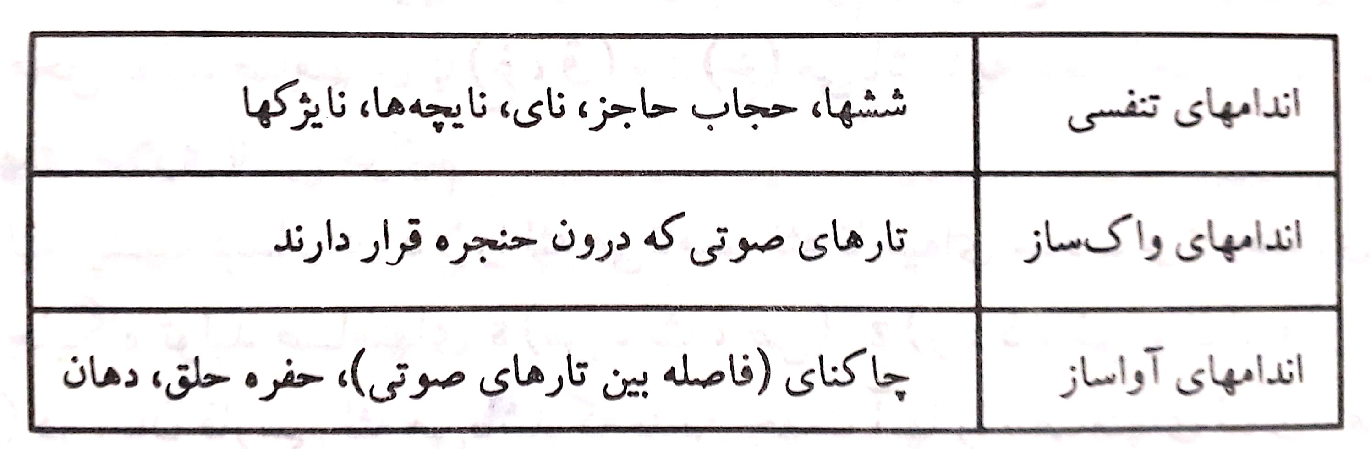
1-1-2 توصیف صامتهای زبان فارسی
الف)جایگاه تولید
عنوان جایگاه تولید آواها وابسته به اندامهای دخیل در تولید آن‎‏هاست. اندام‏های صوتی عبارتند از : تنفسی، واک‏ساز و آواساز

Slide 7
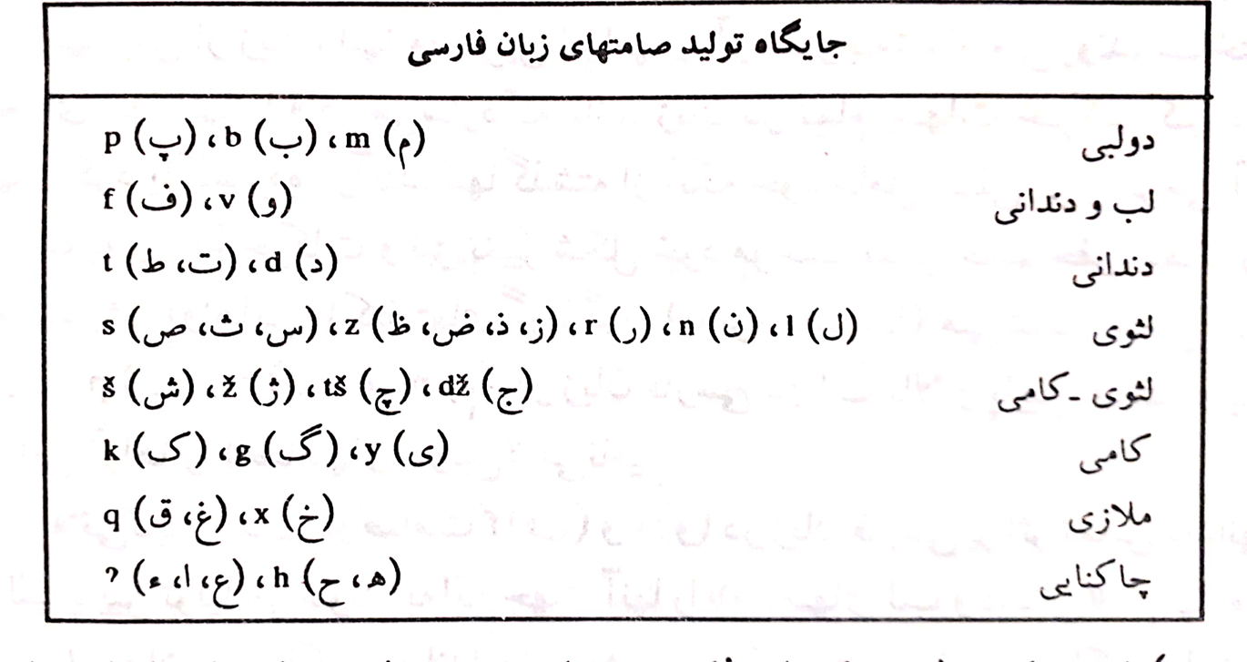
جایگاه تولید صامتهای زبان فارسی:
برای مطالعۀ مفصل در خصوص اندامهای تنفسی و اجزای آنها جهت آشنایی کامل با جایگاه تولید آواها به صفحات26-24 کتاب مراجعه فرمایید

Slide 8
ب) شیوه‏های تولید صامت‏های فارسی معیار
منظور از شیوۀ تولید حالاتی است که اندامهای تنفسی هنگام تولید یک صامت به خود می‏گیرند.
بیست و سه صامت زبان فارسی با استفاده از شیوه‏های انفجاری، لرزشی، سایشی، روان، خیشومی و انفجاری-سایشی تولید می‏شوند. که در ذیل توضیح مختصری از هر یک ارائه میشود.
1- شیوۀ انفجاری: در این شیوه اندام‏های آواساز به هم می‏چسبند و در راه خروج هوا مانع ایجاد می‏شود و سپس با رهایی تمام صدای بند آمده در یک لحظه هوا به شکل انفجاری از دهان خارج می‏شود. صامتهایی همچون پ، ب، ت و ... به این شیوه تولید می‏شوند.

Slide 9
2- شیوۀ لرزشی:
به شیوه تولید آوایی اشاره دارد که در تولید آن اندام تولیدی فعال ارتعاش، بست و رهش را به‌طور مکرر انجام می‌دهد. ارتعاش رفت و برگشتی اندام گفتار فعال در آوای لرزشی بین دو تا سه بار رخ می‌دهد که می‌تواند تا پنج بار و در حالت مشدد بیشتر از این عدد نیز باشد. در زبان فارسی فقط صامت «ر» با این روش تولید می‏شود.
3- شیوۀ سایشی:
در تولید یک صامت سایشی با نزدیک شدن اندام‏های گفتار به یکدیگر، شکافی باریک در مجرای گفتار شکل می‏گیرد که جریان هوا به دشواری از میان این شکاف گذشته و با ساییدگی (سایش) هوا با اندامهای گفتار صامت سایشی تولید می‏شود. مثل صامت «و»

Slide 10
4- شیوۀ روان:
شیوه‏ای است که در آن با وجود گرفتگی یا تنگیِ مجرای دهان، هوا با آزادی کامل از مجرای دیگری مثل کناره‏های دهان خارج می‏شود. صامت‏های «ی» و «ل» در فارسی به این شیوه تولید می‏شوند.
5- شیوۀ خیشومی:
زمانی که به هنگام تولید یک صامت، ملاز، پائین آمده و جلوی ورود هوا به حفره دهانی را بگیرد به طوری که مجرای خروج هوا از حفرۀ خیشوم باشد، به صامت تولیدشده، خیشومی، غُنّه‌ای یا تودماغی می‌گویند. در زبان فارسی صامت‏های «م» و «ن» با این روش تولید می‏شوند.

Slide 11
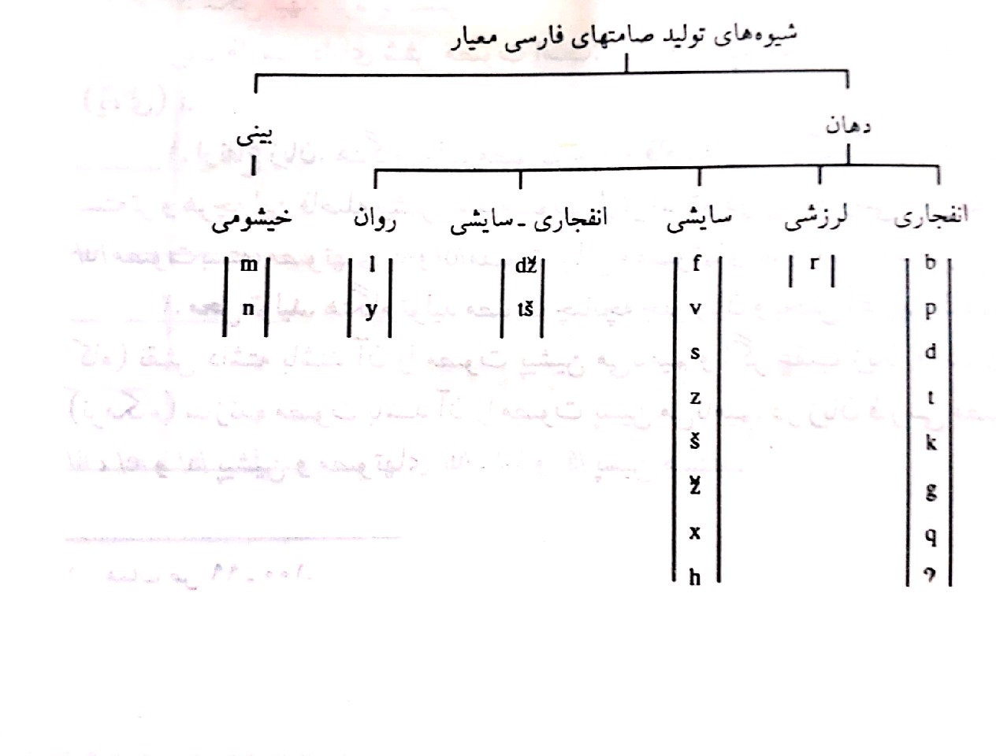
6- شیوۀ انفجاری-سایشی:
این شیوه یک شیوۀ مرکب است و صامت‏های «ج» و «چ» در زبان فارسی با این شیوه یعنی ترکیبی از شیوۀ انفجاری و سایشی تولید می‏شوند.

Slide 12
ج) واکداری و بی‏واکی در زبان فارسی
آواهایی که تولید آن‏ها همراه با ارتعاش تارهای صوتی است، آواهای واک‏دارهستند.
مثل؛ «د» و «ز»
آواهایی که تولیدشان بدون ایجاد ارتعاش در این تارها است، بی‏واک هستند.
مثل؛ «ت» و «س»

Slide 13
2-1-2 معیارهای توصیف مصوت‏های زبان فارسی
1- ارتفاع زبان: این معیار با نسبت فاصله زبان از کام متغیّر می‏شود
2- محل تولید: مصوت‏هایی که با نقش فعال جلو زبان و بخش آغازین کام تولید می شوند، مصوت پیشین و مصوت هایی که با نقش فعال عقب زبان و بخش انتهایی کام تولید می شوند، مصوت پسین هستند
3- شکل لبها: مصوتها با توجه به شکل گرد و گستردۀ لبها به هنگام تولید، به دو قسمت گرد و گسترده تقسیم می شوند
(برای مشاهده مثال‏ها به کتاب مراجعه شود)

Slide 14
3-1-2- مصوت‏های مرکب زبان فارسی
علاوه بر مصوت‏های شش‏گانۀ ساده در زبان فارسی، که کیفیتهای آواییِ آن‏ها در کل زمان تولید یکسان است، مصوت‏های مرکبی نیز وجود دارد که در هنگام تولید با تغییر مواجه می‏شوند. به این گونه از مصوتها، مصوت مرکب می‏گویند.
الف) مصوت مرکب /ow/ مثل؛ نُو - جُو
ب) مصوت مرکب /ey/ مثل؛ نِی - رِی

Slide 15
4-1-2- صامت همزه در زبان فارسی
شیوۀ تولید این صامت انفجاری، و اندام تولید کننده‏اش تارهای صوتی است و در نظام الفبایی دارای چند نشانۀ زیر است.
حرف الف در ابتدای هجا: مثل؛ اسب ?asb
نشانه همزه(ء) با کرسیهای «واو»، دندانه و «الف»: مثال؛ سؤال- مسئله- تألیف
بدون کرسی: مثال؛ شیء
حرف «عین»: مثال؛ عالی

Slide 16
5-1-2 فرایند تولید ناقص (پدیدۀ تشدید) در زبان فارسی
اگر مرحلۀ انجام یک صامت و مرحلۀ آمادگی صامت دیگر در هم ادغام شوند مرحلۀ درنگشان به هم می‏پیوندد و حاصل جمع دو درنگ، یک درنگ طولانی را می‏آفریند. این فرایند زمانی رخ می‏دهد که دو صامت یکسان کنار هم قرار بگیرند.
پدیدۀ آواییِ مذکور، در فارسی تولید ناقص نامیده می‏شود و نشانه خطی آن در فارسی علامت تشدید ـــّ است.
مثال؛ نجّار، بنّا و ...

Slide 17
6-1-2 هجا و ساخت آن در زبان فارسی
هجا بزرگترین واحد ساخت آوایی زبان و متشکل از صامتها و مصوتها است و به واقع معادل «بخش» در مباحث آموزش دبستانی است.
در نظام آوایی زبان فارسی سه نوع هجا داریم:
الف( صامت +مصوت)؛ مثل «دا» در کلمۀ دانشجو
ب) (صامت+مصوت+صامت) مثل؛ «داد» در کلمۀ بیداد
ج) صامن+مصوت+دوصامت مثل؛ نَرد، گَرد
قواعد ساخت هجا در زبان فارسی معیار:
الف) عنصر آغازین هجاهای فارسی همواره صامت است
ب) عنصر دوم هجاهای فارسی همواره یک مصوت است
ج) در پایان هجاهای فارسی هیچ گاه بیش از دو صامت نمی‏آید

Slide 18
با آرزوی توفیق
دادرس محمدی

